Slide 1

代码布局与风格
Code Layout and style
2019/10/08 成都

Slide 2
提纲
引言
基本原则
布局技术
布局风格
控制结构的布局
单条语句的布局
注释的布局
子程序的布局
类的布局
总结
下午 12:15
68

Slide 3
引言：请帮我做一个代码评审
/* Use the insertion sort technique to sort the *data* array in ascending order. This routine assumes that data[ firstElement ] is not the first element in data and that data[ firstElement-1 ] can be accessed. */ public void InsertionSort( int []data, int firstElement, int lastElement ) { /* Replace element at lower boundary with an element guaranteed to be first in a sorted list. */ int lowerBoundary = data[ firstElement – 1]; data[ firstElement – 1 ] = SORT_MIN; /* The elements in positions firstElement through sortBoundary – 1 are always sorted. In each pass through the loop, sortBoundary is increased, and the element at the position of the new sortBoundary isn’t in its sorted place in the array, so it’s inserted into the proper place somewhere between firstElement and sortBoundary. */ for ( int sortBoundary = firstElement + 1; sortBoundary <= lastElement; sortBoundary++ ) { int insertVal = data[ sortBoundary]; int insertPos = sortBoundary; while ( insertVal < data[ insertPos – 1] ) { data[ insertPos] = data{insertPos - 1] ; insertPos = insertPos – 1; } data[ insertPos ] = insertVal; } /* Replace original lower-boundary element */ data[ firstElement – 1] = lowerBoundary; }
下午 12:15
68

Slide 4

问题
代码布局对于软件构造而言有什么重要作用？
下午 12:15
68

Slide 5
问题
你从什么地方获得代码布局的知识？
为什么需要好的代码布局？
你更喜欢下面哪种布局风格?
1. Java的布局风格
void Sort( int iNum, int *pData) {
for( int i=0; i<iNum; i++ ) {
…
}
}
2. C++的布局风格
void Sort( int iNum, int *pData)
{
for( int i=0; i<iNum; i++ )
{
…
}
}
下午 12:15
68

Slide 6
1. 代码布局概述
代码布局是指程序中软件代码的整体安排
编排出色的代码会带来视觉上和思维上的愉悦，这是非程序员不能感受的
尽管代码布局对于程序的执行速度、内存使用量等性能问题没有影响，但它对于代码理解、维护却是起到重要作用
下午 12:15
68

Slide 7
1. 1 糟糕的布局
三段相同的代码具有不同的布局，但人理解的效果完全不同
清单 31-1 Java程序布局示例1
/* Use the insertion sort technique to sort the *data* array in ascending order. This routine assumes that data[ firstElement ] is not the first element in data and that data[ firstElement-1 ] can be accessed. */ public void InsertionSort( int []data, int firstElement, int lastElement ) { /* Replace element at lower boundary with an element guaranteed to be first in a sorted list. */ int lowerBoundary = data[ firstElement – 1]; data[ firstElement – 1 ] = SORT_MIN; /* The elements in positions firstElement through sortBoundary – 1 are always sorted. In each pass through the loop, sortBoundary is increased, and the element at the position of the new sortBoundary isn’t in its sorted place in the array, so it’s inserted into the proper place somewhere between firstElement and sortBoundary. */ for ( int sortBoundary = firstElement + 1; sortBoundary <= lastElement; sortBoundary++ ) { int insertVal = data[ sortBoundary]; int insertPos = sortBoundary; while ( insertVal < data[ insertPos – 1] ) { data[ insertPos] = data{insertPos - 1] ; insertPos = insertPos – 1; } data[ insertPos ] = insertVal; } /* Replace original lower-boundary element */ data[ firstElement – 1] = lowerBoundary; }
下午 12:15
68

Slide 8
1.2 常见的布局
清单 31-2 Java程序布局示例2
/* Use the insertion sort technique to sort the *data* array in ascending order. This routine assumes that data[ firstElement ] is not the first element in data and that data[ firstElement-1 ] can be accessed. */
public void InsertionSort( int []data, int firstElement, int lastElement ) {
/* Replace element at lower boundary with an element guaranteed to be first in a sorted list. */
int lowerBoundary = data[ firstElement – 1];
data[ firstElement – 1 ] = SORT_MIN;
/* The elements in positions firstElement through sortBoundary – 1 are always sorted. In each pass through the loop, sortBoundary is increased, and the element at the position of the new sortBoundary isn’t in its sorted place in the array, so it’s inserted into the proper place somewhere between firstElement and sortBoundary. */
for (
int sortBoundary = firstElement + 1;
sortBoundary <= lastElement;
sortBoundary++
) {
int insertVal = data[ sortBoundary ];
int insertPos = sortBoundary;
下午 12:15
68

Slide 9
1.3 更好的布局
清单 31-3 Java程序布局示例3
/* Use the insertion sort technique to sort the *data* array in ascending order. This routine assumes that data[ firstElement ] is not the first element in data and that data[ firstElement-1 ] can be accessed. */
public void InsertionSort( int []data, int firstElement, int lastElement ) {
// Replace element at lower boundary with an element guaranteed to be first in a
// sorted list.
int lowerBoundary = data[ firstElement – 1];
data[ firstElement – 1 ] = SORT_MIN;
/* The elements in positions firstElement through sortBoundary – 1 are always
sorted. In each pass through the loop, sortBoundary is increased, and the element at
the position of the new sortBoundary isn’t in its sorted place in the array, so it’s
inserted into the proper place somewhere between firstElement and sortBoundary.
*/
for ( int sortBoundary = firstElement + 1; sortBoundary <= lastElement;
sortBoundary++ ) {
int insertVal = data[ sortBoundary];
int insertPos = sortBoundary;
下午 12:15
68

Slide 10
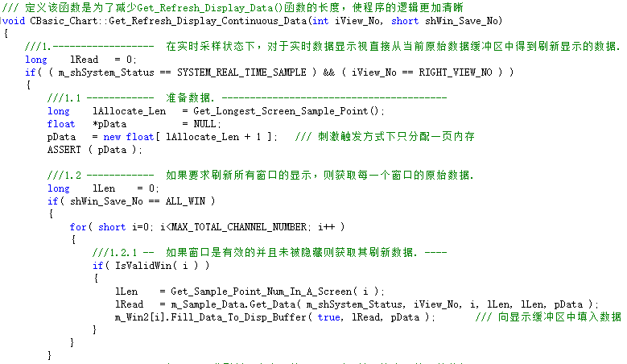
1.4 代码布局的基本原理
基本原理：好的布局凸现程序的逻辑结构
使代码看起来有条理的最大意义莫过于展示出代码的结构
下午 12:15
68

Slide 11
1.5 人和计算机对程序的理解不同
布局是给人看的，是对程序结构的有用暗示。好的布局人和计算机的理解相同
清单31-4 Java布局的例子， 人和计算对它的理解并非一回事
/// swap left and right elements for whole array
for ( int i = 0； i < MAX_ELEMENTS; i++ )
leftElement = left[ i ];
left[ i ] = right[ i ];
right[ i ] = leftElement
不加括号的表达式，人和计算机的理解可能存在差异
清单31-5 Java布局的又一示例，说明人和计算机对布局的理解截然不同
x = 3+4 * 2+7
下午 12:15
68

Slide 12
1.6 良好布局的目标
准确表现代码的逻辑结构
始终如一地表现代码的逻辑结构
改善可读性
经得起修改
下午 12:15
68

Slide 13
2. 代码布局技术
空白和括号是常见的布局技术
空白能够增强可读性
空白包括空格、制表符、换行、空行等，它们是展现程序结构的主要手段
下午 12:15
68

Slide 14
2.1 空白的使用
分组
空白也是分组，确保相关语句成组放在一起
空行
空行可以将不相关的语句分隔开，Corla和Benander1990年的研究发现，程序中空行的最佳比例约为8% ~ 16%
缩进
缩进能提高程序员的理解能力，Miaria 1983年的研究表明，当程序有2 ~ 4个空格的缩进时，对程序的理解可以比无缩进提高20%~30%
下午 12:15
68

Slide 15
2.2 括号
括号应该用得比你需要的更多，对包含两个以上项的表达式，应用括号则容易理解，不易出错
比如
12 + 4 % 3 - 7 / 8
加上括号更容易理解
12 + （4 % 3）-（ 7 / 8）
下午 12:15
68

Slide 16
3. 布局风格
有四种常见的布局风格
纯块结构
模仿纯块结构
使用“begin-end”对（或花括号）指定块边界
行尾布局
下午 12:15
68

Slide 17
3.1 纯块结构（Pure Blocks）
纯块结构由语言本身的控制起止分隔，是一种自然而言的缩进风格
比如，在Visual Basic语言中，各个控制结构都有自己的结束符，代码分块是自然的事情
清单31-9 纯块布局风格的概例
A
B
C
D
下午 12:15
68

Slide 18
3.1.1 纯块结构举例
清单31-6 纯if 块的Visual Basic 示例
If pixelColor = Color_Red Then
statement1
statement2
…
End If
清单31-7 纯while 块的Visual Basic 示例
While pixelColor = Color_Red Then
statement1
statement2
…
Wend
清单31-8 纯case 块的Visual Basic 示例
Select Case pixelColor
Case Color_Red
statement1
statement2
…
Case Color_Green
statement1
statement2
…
Case Else
statement1
statement2
…
End Select
下午 12:15
68

Slide 19
3.2 模仿纯块结构
当语言不支持纯块结构时，可以将关键字begin和end（或者“{”和“}”）看做是所在控制结构的扩展
清单31-11 模仿纯块布局风格的概例
A {
B
C
D }
下午 12:15
68

Slide 20
3.2.1 模仿纯块结构举例
清单31-12 模仿纯if 块的C++ 示例
if ( pixelColor == Color_Red ) {
statement1;
statement2;
…
}
清单31-13 模仿纯while 块的C++ 示例
while ( pixelColor == Color_Red ) {
statement1;
statement2;
…
}
清单31-14 模仿纯switch/case 块的C++ 示例
switch ( pixelColor ) {
case Color_Red：
statement1;
statement2;
…
break;
case Color_Green
statement1;
statement2;
…
break;
default:
statement1;
statement2;
…
break;
}
下午 12:15
68

Slide 21
3.3 使用花括号指定块边界
使用起始结束的花括号作为块边界，花括号独立存在，不属于控制语句
这种风格符合格式化的基本原理
清单31-16 以begin和end为代码块边界的概例
A
B {
C
D
E }
下午 12:15
68

Slide 22
3.3.1 使用花括号指定块边界举例
清单31-17 使用begin和end作为if 块边界的C++ 示例
if ( pixelColor == Color_Red )
{
statement1;
statement2;
…
}
清单31-18 使用begin和end作为while 块边界的C++ 示例
while ( pixelColor == Color_Red )
{
statement1;
statement2;
…
}
清单31-19使用begin和end作为switch/case 代码块边界的C++ 示例
switch ( pixelColor )
{
case Color_Red：
statement1;
statement2;
…
break;
case Color_Green
statement1;
statement2;
…
break;
default:
statement1;
statement2;
…
break;
}
下午 12:15
68

Slide 23
3.4 行尾布局
行尾布局是指一组代码缩进至行中间或结尾的布局策略
行尾缩进用来将代码块与作为该块开始的关键字对齐，使子程序的其余参数与第一个参数对齐
清单31-20 行尾布局风格的概例
A
B
C
D
下午 12:15
68

Slide 24
3.4.1 行尾对齐举例
清单31-21 Visual Basic 使用行尾布局的while代码块示例
While ( pixelColor == Color_Red )
statement1
statement2
…
Wend
清单31-22 Visual Basic中少见但看上去相当好的行尾布局 示例
If ( soldCount > 1000 ) Then
markdown = 0.10
profit = 0.05
Else
markdown = 0.05
End If
Else关键字对齐于其上的then关键字
下午 12:15
68

Slide 25
3.4.2 行尾对齐失效举例
清单31-23 更典型的Visual Basic示例，其行尾布局已失去应有的作用
If ( soldCount > 10 And preMonthSales > 10 ) Then
If ( soldCount > 100 And PrevMonthSales > 10 ) Then
If ( soldCount > 1000 ) Then
markdown = 0.10
profit = 0.05
Else
markdown = 0.05
End If
Else
markdown = 0.025
End If
Else
markdown = 0.0
End If
总体来说，行尾布局不精确，不易维护
下午 12:15
68

Slide 26
4. 控制结构的布局
控制结构最为复杂，其布局会影响到可读性和可理解性，故而在实践中应优先考虑
下午 12:15
68

Slide 27
4.1 格式化控制结构块的要点
不要用未缩进的begin-end对，这违反了格式化基本原理，未显示逻辑结构
清单31-24 Java 中 begin-end对没有缩进结构的例子
for ( int i = 0; i < MAX_LINES; i ++ )
{
ReadLine ( i );
ProcessLine ( i );
…
}
begin与for对齐
语句在begin下缩进
End 与for 对齐
清单31-25 错误缩进结构的抽象例子
A
B
C
D
E
下午 12:15
68

Slide 28

4.2 格式化控制结构块的要点1
别让begin和end两次缩进
清单31-26 begin-end代码块不恰当地缩进两次的Java例子
for ( int i = 0; i < MAX_LINES; i ++ )
{
ReadLine ( i );
ProcessLine ( i );
…
}
begin 下面的语句缩进了，似乎它们从属于begin
清单31-27 抽象结构1
A
B {
C
D
E }
清单31-28 抽象结构2
A
B {
C
D
E }
下午 12:15
68

Slide 29
4.3 格式化控制结构块的要点2
不同段落之间要使用空行
清单31-29 应该分组并隔开的C++代码示例
cursor.start = startingScanLine;
cursor.end = endingScanLine;
window.title = editWindow.title;
window.dimensions = editWindow.dimensions;
window.foregroundColor = userPreferences.foregroundColor;
cursor.blinkRate = editMode.blinkRate;
window.backgroundColor = userPreferences.backgroundColor;
SaveCursor( cursor );
SetCursor( cursor );
下午 12:15
68

Slide 30
4.3.1段落之间要使用空行
清单31-30 恰当分组和分隔的C++代码示例
window.dimensions = editWindow.dimensions;
window.title = editWindow.title;
window.backgroundColor = userPreferences.backgroundColor;
window.foregroundColor = userPreferences.foregroundColor;
cursor.start = startingScanLine;
cursor.end = endingScanLine;
cursor.blinkRate = editMode.blinkRate;
SaveCursor( cursor );
SetCursor( cursor );
这些行产生一个文本窗
这些行产生光标，应与前面那些行分隔开
下午 12:15
68

Slide 31
4.4 格式化控制结构块的要点3
单语句代码块的格式要前后一致
清单31-31 Java中单语句代码块风格选择示例
if ( expression )
one-statement;
if ( expression ) {
one-statement;
}
if ( expression )
{
one-statement;
}
if ( expression ) one-statement;
风格1
风格2a
风格2b
风格3
下午 12:15
68

Slide 32
4.5 格式化控制结构块的要点4
对于复杂表达式，将条件分隔到多行上
清单31-32 对复杂表达式毫无编排（也无可读性）的Java示例
if ( ( ( ‘0’ <= inChar ) && ( inChar <= ‘9’ ) || ( ‘a’ <= inChar ) &&
( inChar <= ‘z’ ) || ( ‘A’ <= inChar ) && ( inChar <= ‘Z’ ) ) )
清单31-33 容易看懂的表达式的Java示例
if ( ( ( ‘0’ <= inChar ) && ( inChar <= ‘9’ ) ||
( ‘a’ <= inChar ) && ( inChar <= ‘z’ ) ||
( ‘A’ <= inChar ) && ( inChar <= ‘Z’ ) ) )
下午 12:15
68

Slide 33
5.单条语句的布局
语句长度
用空格使语句显得清楚
格式化后续行
每行仅写一条语句
数据申明的布局
下午 12:15
68

Slide 34
5.1 语句长度
语句长度应限制在80字符以内，原因：
超过80个字符的语句很难读
80个字符的限制不鼓励深度嵌套
80个字符容易在小屏幕上阅读以及打印
下午 12:15
68

Slide 35
5.2 用空格使语句显得清楚
使用空格会让逻辑表达更容易阅读
使用空格让数组引用更容易阅读
使用空格让程序参数更容易阅读
例：下面的语句比上面的语句更容易读
While(pathname[startPath+position]<>‘;’) and
((startPath+position )<length(pathname)) do
While ( pathname [ startPath + position ] <> ‘;’ ) and
( ( startPath + position ) < length ( pathname ) ) do
下午 12:15
68

Slide 36
5.3 格式化后续行
格式化后续行的原则
使后续行明显
将子程序调用的后续行按标准缩进
让后续行的结尾易于发现
将控制语句后续行缩进以标准的空格数
不要将赋值语句按等号对齐
对赋值语句后续行按标准量缩进
下午 12:15
68

Slide 37
5.3.1使后续行明显
清单31-37 明显不完整的语句的Java示例
while ( pathName [ startPath + position ] != ‘ ; ’ ) &&
( ( startPath + position ) <= pathName.length ( ) )
…
totalBill = totalBill + customerPurchases[ customerID ] +
SalesTax( customerPurchases[ customerID ] );
…
DrawLine( window.north, window.south, window.east, widow.west,
currentWidth, currentAttribute );
…
“&&”标明该语句没完
“+”标明该语句没完
“,”标明该语句没完
清单31-39 能够清楚说明复杂运算风格的Java示例
totalBill = totalBill
+ customerPurchases[ customerID ]
+ CitySalesTax( customerPurchases[ customerID ] )
+ StateSalesTax( customerPurchases[ customerID ] )
+ FootballStadiumTax()
̶ SalesTaxExemption(customerPurchases[ customerID ] );
下午 12:15
68

Slide 38
5.3.2 将子程序调用的后续行按标准缩进
清单31-42 Java示例：按标准缩进量对子程序调用语句的后续行进行缩进
DrawLine( window.north, window.south, window.east, widow.west,
currentWidth, currentAttribute );
SetFontAttributes( faceName [ fontID ], size [ fontID ], bold [ fontID ],
italic [ fontID ], synthticAttribute [ fontID ].underline,
synthticAttribute [ fontID ].strikeout
清单31-43 Java示例：缩进子程序调用语句的后续部分，以强调子程序名
DrawLine ( window.north, window.south, window.east, widow.west,
    currentWidth, currentAttribute );
SetFontAttributes( faceName [ fontID ], size [ fontID ], bold [ fontID ],
    italic [ fontID ], synthticAttribute [ fontID ].underline,
synthticAttribute [ fontID ].strikeout );
下午 12:15
68

Slide 39
5.3.3让后续行的结尾易于发现
清单31-44 Java中将子程序调用后续行中的单个参数作为一行的例子
DrawLine (
window.north,
window.south,
window.east,
widow.west,
currentWidth,
currentAttribute
);
SetFontAttributes(
faceName [ fontID ],
size [ fontID ],
bold [ fontID ],
italic [ fontID ],
synthticAttribute [ fontID ].underline,
synthticAttribute [ fontID ].strikeout
);
下午 12:15
68

Slide 40
5.3.4 将控制语句后续行缩进标准的空格数
清单31-45 控制语句后续行缩进的Java示例
while ( pathName [ startPath + position ] != ‘ ; ’ ) &&
( ( startPath + position ) <= pathName.length ( ) ) {
…
}
for ( int employeeNum = employee.first + employee.offset;
employeeNum < employee.first + employee.offset + employee.total;
employeeNum ++ ) {
…
}
后续行按标准空格数缩进
后续行按标准空格数缩进
下午 12:15
68

Slide 41
5.3.5 不要将赋值语句按等号对齐
清单31-46 Java示例：对赋值语句后续行按行尾原则布局，这是不当的做法
customerPurchases = customerPurchases + CustomerSales ( customerID );
customerBill = customerBill + CustomerPurchases;
totalCustomerBill = customerBill + PreviousBalance ( customerID ) +
LateCharge ( customerID );
customerRating = Rating ( customerID, totalCustomerBill );
清单31-47 Java示例：对赋值语句后续部分缩进标准量，这是正确的做法
customerPurchases = customerPurchases + CustomerSales ( customerID );
customerBill = customerBill + CustomerPurchases;
totalCustomerBill = customerBill + PreviousBalance ( customerID ) +
LateCharge ( customerID );
customerRating = Rating ( customerID, totalCustomerBill );
下午 12:15
68

Slide 42
5.4 每行仅写一条语句
一行写一条语句的原因：
将每条语句单独置于一行，可以提供有关程序复杂度的准确观点
各语句单独占一行，代码阅读方便
各语句单独占一行，容易单步执行和寻找错误
i = 0; j = 0; k = 0; DestroyBadLoopNames( i, j, k );
下午 12:15
68

Slide 43
5.4.1 不要让一行中有多个操作
如果n的初始值为5，那么下面的语句打印出来的结果是什么？
清单31-48 意义不明的有副作用的C++示例
PrintMessage ( ++n, n + 2 );
清单31-49 避免意图不清的有副作用的C++示例
++ n ;
PrintMessage ( n, n + 2 );
下午 12:15
68

Slide 44
5.4.2 不要让一行中有多个操作(续)
下面这句代码是什么意思？
有什么问题？
清单31-50 一行上有过多操作的C示例
strcpy ( char *t, char *s ) {
while ( *++t = *++s )
;
}
下午 12:15
68

Slide 45
5.4.3 每行一个操作使代码清晰
对前一页代码的修改如下所示
仅仅是改变布局，使得代码易于理解
清单31-51 把各操作放在各自的行中，从而改善了可读性的C语言示例
strcpy ( char *t, char *s ) {
do {
++t;
++s;
*t = *s;
}
while ( *t != ‘ \0 ’ )
}
下午 12:15
68

Slide 46
5.5 数据声明的布局
每行只声明一个数据
变量声明应尽量接近其首次使用的位置
合理组织声明顺序
申明指针变量时，把*号靠近变量
清单31-55 C++指针声明中的星号使用示例
EmployeeList* employees;
File* inputFile
清单31-56 C++指针声明中的星号使用示例
EmployeeList *employees;
File *inputFile
清单31-57 C++在声明中合理运用指针类型的示例
EmployeeListPointer employees;
FilePoint inputFile
下午 12:15
68

Slide 47
6 注释的布局
注释的缩进要与相应的代码一致
每行注释用至少一个空行分开
下午 12:15
68

Slide 48
6.1注释缩进要与相应的代码一致
清单31-58 注释缩进不当的Visual Basic 例子
For transactionID = 1 To totalTransactions
‘ get transanction data
GetTransactionType ( transactionType )
GetTransactionAmount (transactionAmount )
‘ Process transaction based on transaction type
If transactionType = Transaction_Sale Then
AcceptCustomerSale (transactionAmount )
Else
If transactionType = Transaction_CustomerReturn Then
‘ either process return automatically or get manager approval, if required
If transactionAmount >= MANAGER_APPROVAL_LEVEL Then
‘ try to get manager approval and then accept or reject the return
‘ based on whether approval is granted
GetMgrApproval ( isTransactionApproved )
If ( isTransactionApproved ) Then
AcceptCustomerReturn ( transactionAmount )
Else
RejectCustomerReturn (transactionAmount )
End if
Else
‘ manager approval not required, so accept return
AcceptCustomerReturn(transactionAmount )
End If
End If
End If
Next
下午 12:15
68

Slide 49
6.1.1 注释缩进与相应代码一致
清单31-59 注释合理缩进的Visual Basic 例子
For transactionID = 1 To totalTransactions
‘ get transanction data
GetTransactionType ( transactionType )
GetTransactionAmount (transactionAmount )
‘ Process transaction based on transaction type
If transactionType = Transaction_Sale Then
AcceptCustomerSale (transactionAmount )
Else
If transactionType = Transaction_CustomerReturn Then
‘ either process return automatically or get manager approval, if required
If transactionAmount >= MANAGER_APPROVAL_LEVEL Then
‘ try to get manager approval and then accept or reject the return
‘ based on whether approval is granted
GetMgrApproval ( isTransactionApproved )
If ( isTransactionApproved ) Then
AcceptCustomerReturn ( transactionAmount )
Else
RejectCustomerReturn (transactionAmount )
End if
Else
‘ manager approval not required, so accept return
AcceptCustomerReturn(transactionAmount )
End If
End If
End If
Next
下午 12:15
68

Slide 50
6.2 每行注释至少用一个空行分开
清单31-60 用空行分开注释的Java示例
// comment zero
CodeStatementZero;
CodeStatementOne;
// comment one
CodeStatementTwo;
CodeStatementThree;
清单31-61 用两个空行分开注释的Java示例
// comment zero
CodeStatementZero;
CodeStatementOne;
// comment one
CodeStatementTwo;
CodeStatementThree;
下午 12:15
68

Slide 51
7.1 子程序的布局
子程序由一些独立的语句、数据、控制结构以及注释组成，按一定的原则布局子程序，使得子程序易于理解
用空行分隔子程序的各部分
在子程序的头、数据和常量名申明以及子程序体之间插入空行
下午 12:15
68

Slide 52
7.2 将子程序参数按标准缩进
清单31-62 子程序头没有用心布局的C++示例
bool ReadEmployeeData ( int maxEmployees, EmployeeList *employees,
EmployeeFile *inputFile, int *employeeCount, bool *isInputError )
…
void InsertionSort ( SortArray data, int firstElement, int lastElement )
清单31-63 C++中使用普通行尾布局的子程序头的示例
bool ReadEmployeeData ( int maxEmployees,
EmployeeList *employees,
EmployeeFile *inputFile,
int *employeeCount,
bool *isInputError )
…
void InsertionSort ( SortArray data,
int firstElement,
int lastElement )
下午 12:15
68

Slide 53
7.3将子程序参数按标准缩进（续）
清单31-64 子程序头采用易读、易维护的标准缩进布局的C++例子
bool ReadEmployeeData (
int maxEmployees,
EmployeeList *employees,
EmployeeFile *inputFile,
int *employeeCount,
bool *isInputError
)
…
void InsertionSort (
SortArray data,
int firstElement,
int lastElement
)
下午 12:15
68

Slide 54
8. 类的布局
类接口的布局
类实现的布局
文件和程序布局
下午 12:15
68

Slide 55
8.1类接口的布局
类接口布局的一般顺序如下：
说明类及其完整用法的头部注释
构造函数与析构函数
public子函数
protected子函数
private子函数和数据成员
下午 12:15
68

Slide 56
8.2 类实现的布局
类实现布局的一般顺序如下：
描述类所在文件内容的头部注释
类数据
public子函数
protected子函数
private子函数和数据成员
下午 12:15
68

Slide 57
8.2.1 类布局举例
清单31-66 将类分开布局的C++ 示例
// create a string identical to sourceString except that the blanks are replaced with underscores
void EditString : : ConvertBlanks (
char *sourceString,
char *targetString
) {
Assert ( strlen ( sourceString ) <= MAX_STRING_LENGTH );
Assert ( sourceString != NULL );
Assert ( targetString != NULL );
int charIndex = 0;
do {
if { sourceString [ charIndex ] == ‘ ‘ ) {
targetString [ charIndex ] = ‘ –’;
}
else {
targetString [ charIndex ] = sourceString [ charIndex ];
}
charIndex ++ ;
} while ( sourceString [ charIndex ] != ‘\0’ );
}
//-----------------------------------------------------------------------------------------------
// MATHEMATICAL FUNCTIONS
// This class contains the program’s mathematical functions.
//-----------------------------------------------------------------------------------------------
// find the arithmetic maximum of arg1 and arg2
int Math : : Max ( int arg1, int arg2 ) {
if ( arg1 > arg2 ) {
return ( arg1 );
}
else {
return ( arg2 );
}
}
这是某类的最后一个子程序
在下一个类的开头标记若干空行和类名
这是新类的第一个子程序
下午 12:15
68

Slide 58
8.3 文件和程序布局
一个文件应只有一个类
文件的命名应与类名有关
在文件中清晰地分隔各子程序
按字母顺序排列子程序
对于C++文件，请仔细组织源文件中内容的次序
下午 12:15
68

Slide 59
8.3.1 源文件中内容的次序
文件的描述性注释
#include文件行
在多个类里使用的常量定义
在多个类里使用的枚举类型
宏函数定义
在多个类里使用的类型定义
导入的全局变量和函数
导出的全局变量和函数
本文件私用的变量和函数
各个类，包括各个类中常量，枚举及类型定义
下午 12:15
68

Slide 60
8.3.2 源文件布局举例
清单31-69 在子程序间使用空行的Visual Basic示例
‘find the arithmetic maximum of arg1 and arg2
Function Max ( arg1 As Integer, arg2 As Integer ) As Integer
If ( arg1 > arg2 ) Then
Max = arg1
Else
Max = arg2
End If
End Function
‘find the arithmetic minimum of arg1 and arg2
Function Max ( arg1 As Integer, arg2 As Integer ) As Integer
If ( arg1 < arg2 ) Then
Max = arg1
Else
Max = arg2
End If
End Function
用至少两个空
行来区分这两
个子程序
下午 12:15
68

Slide 61
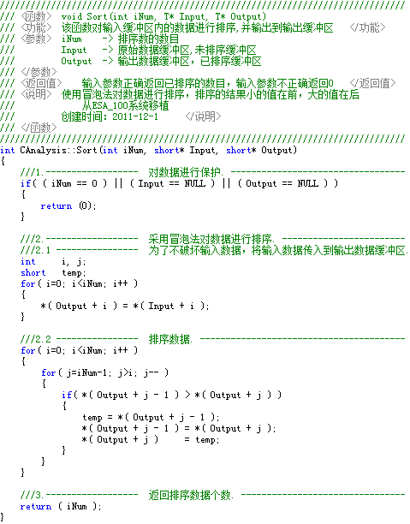
格式化代码举例1 空行 + 每段注释
下午 12:15
68

Slide 62
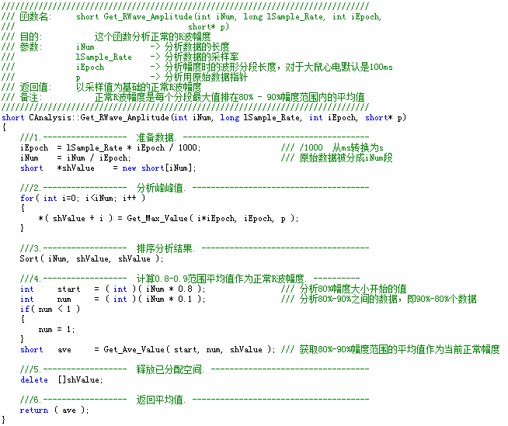
格式化代码举例2 行尾注释
下午 12:15
68

Slide 63
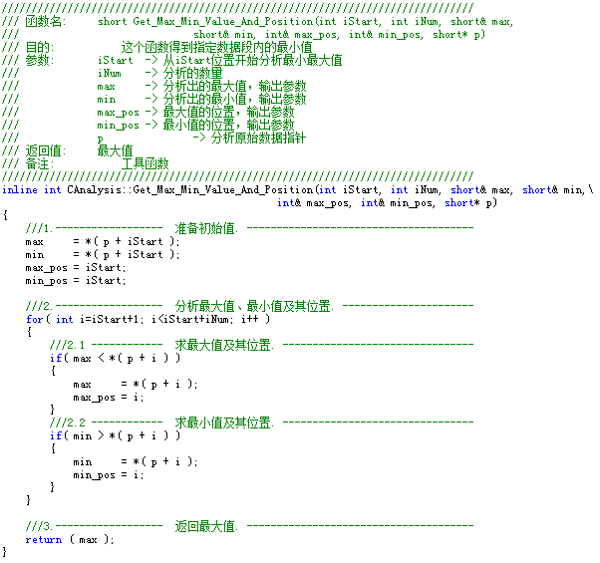
格式化代码举例3 断行
下午 12:15
68

Slide 64
视图
原则
（凸显代码逻辑结构）
技术
（空白、括号）
代码布局
（控制结构、语句
注释、子程序、类）
目标
逻辑结构
可读性
一致性
可维护性
风格
（纯块、模仿纯块，
起止符、行尾）
下午 12:15
68

Slide 65
总结
代码是写给人看的
代码布局对于代码的维护至关重要
代码布局的目标是：
准确表现代码的逻辑结构
始终如一地表达代码的逻辑结构
改善可读性
经得起修改
下午 12:15
68

Slide 66
作业
有哪些程序布局技术？你通常采用什么样的布局技术使自己的程序易于理解
有什么样的程序布局结构？你通常采样什么样的布局结构完成自己的程序，为什么？
写出你自己对软件布局结构的理解
下午 12:15
68

Slide 67

第一次课堂讨论
如何降低软件构造的复杂度？
如何降低本质性复杂度
如何降低偶然性复杂度
下午 12:15
68

